Slide 1
Programación distribuida y en la nube

Slide 2
Docente
I.S.C. Ernesto Brena Montiel.
Egresado del Instituto Tecnológico de Tehuacán.
Correo electrónico: ebrenam@gmail.com

Slide 3
Docente
Mi objetivo en esta materia:
No es que mis alumnos reprueben.
No es que mis alumnos aprueben.
No es que mis alumnos aprendan.
Es facilitarles el proceso de aprendizaje.

Slide 4
Objetivo del curso
Desarrollar soluciones de software utilizando programación distribuida, comunicación en red a través de procedimientos remotos, paso de mensajes e interfaces remotas; así como la utilización de implementaciones de protocolos de capa de aplicación dentro de las aplicaciones distribuidas.

Slide 5
Aportación del curso al perfil profesional
Esta asignatura aporta al perfil la competencia para desarrollar soluciones de software utilizando programación distribuida, entendiendo y manejando de manera programada los protocolos de alto nivel más utilizados, comunicación en red a través de procedimientos remotos, paso de mensajes, interfaces remotas y servicios web; así como la representación externa de datos utilizada en cada tipo de comunicación.

Slide 6
Aportación del curso al perfil profesional
Competencias instrumentales:
Capacidad de análisis y síntesis
Capacidad de organizar y planificar
Comunicación oral y escrita
Solución de problemas
Capacidad de crear modelos de programación
Capacidad de manejar un lenguaje de programación distribuido

Slide 7
Aportación del curso al perfil profesional
Competencias interpersonales:
Capacidad crítica y autocrítica
Capacidad de trabajar en equipo
Capacidad de comunicar sus ideas
Capacidad de liderazgo

Slide 8
Aportación del curso al perfil profesional
Competencias sistémicas:
Capacidad de aplicar los conocimientos en la práctica
Habilidades de investigación
Capacidad de aprender
Capacidad de adaptarse a nuevas situaciones
Capacidad de generar nuevas ideas (creatividad)
Habilidad para trabajar en forma autónoma
Preocupación por la calidad
Búsqueda del logro

Slide 9
Relación con materias y temas anteriores del curso.
Paradigmas de programación.
Uso de metodologías para la solución de problemas mediante la construcción de algoritmos utilizando un lenguaje de programación orientada a objetos.
Manejo de conceptos básicos de Hardware y Software.
Conceptos de sistemas operativos.
Conceptos de redes.
Manejo de plataformas abiertas.

Slide 10
Relación con materias y temas posteriores al curso.
Construcción de modelos de software empleando el lenguaje de modelado unificado (UML).
Desarrollo de servicios y microservicios.
Orquestación de procesos.
SOA (Service-Oriented Architecture).
Seguridad.

Slide 11
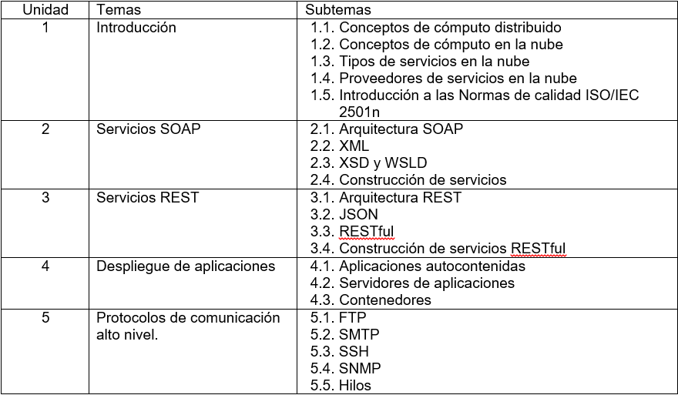
Temario del curso y unidades de aprendizaje.

Slide 12
Bibliografía
Computer networking : a top-down approach; James F. Kurose, Keith W. Ross.—6th ed. Addison-Wesley, 2013.
Network Protocols Handbook; Javvin Technologies Inc; Second Edition 2005.
Programming Web Services with SOAP; Doug Tidwell, James Snell, Pavel Kulchenko; O'Reilly, First Edition December 2001.
HTTP: The Definitive Guide; David Gourley, Brian Totty, Marjorie Sayer, Anshu Aggarwal, Sailu Reddy; O'Reilly , September 2002Distributed Systems: Concepts and Design; George Coulouris, Jean Dollimore,Tim Kindberg, Gordon Blair; Addison-Wesley, Fifth Edition, 2012

Slide 13
Bibliografía
Edition: Practical Guide for Programmers (Morgan Kaufmann Practical Guides) by Michael J. Donahoo and Kenneth L. Calvert ( 2009)
UNIX Network Programming, Volume 2: Interprocess Communic
Professional Java Server Programming J2EE Edition by Subrahmanyam Allamaraju, Andrew Longshaw, Daniel O'Connor and Gordon Van Huizen (2000)
Professional Java Server Programming J2EE Edition by Subrahmanyam Allamaraju, Andrew Longshaw, Daniel O'Connor and Gordon Van Huizen (2000)
Documentación oficial en línea de las plataformas de software libre (se omiten las ligas por ser cambiantes, deberán tomarse las versiones más actuales disponibles en la red).

Slide 14
Estrategia didáctica
Realizar prácticas guiadas que reafirmen los temas vistos.
Propiciar actividades de búsqueda, selección y análisis de información en distintas fuentes.
Propiciar la utilización lenguajes de programación Java y/o C para el desarrollo de programas y aplicaciones.
Proponer problemáticas reales en las cuales el estudiante proporciones soluciones por medio del trabajo en equipo.
Fomentar la participación del estudiante mediante tormenta de ideas, mesas redondas, exposiciones que permita que propicie el uso adecuado de conceptos, y de terminología de programación.

Slide 15
Estrategia didáctica
Proponer problemas que permitan al estudiante la integración de contenidos de la asignatura y entre distintas asignaturas, para su análisis y solución.
Propiciar en el estudiante la lectura y reflexión de artículos relacionados con la asignatura y el impacto ambiental, social y laboral que ella tiene.

Slide 16
Evaluación
Por reglamento, todas la unidades deben ser aprobadas.
Las 5 unidades se calificarán de la manera siguiente:
Unidad 1.
90% Examen.
10% Tarea.
Unidad 2.
40% Examen teórico.
60% Práctica.
Unidad 3
40% Examen teórico.
60% Examen práctico.

Slide 17
Evaluación (2)
Unidad 4
40% Examen teórico.
60% Examen práctico.
Unidad 5
20% Presentación (tema por equipo).
20% Examen teórico.
60% Examen práctico.

Slide 18
Calendario
Fecha | Evento
02-Sep | Evaluación y entrega de tarea 1ª unidad
16-Sep | Conmemoración de la Independencia de México
02-Oct | Evaluación y entrega de práctica 2ª unidad
13-Oct al 17-Oct | Evento Nacional Deportivo del TecNM
23-Oct | Evaluación y entrega de práctica 3ª unidad
17-Nov | Conmemoración de la Revolución Mexicana
21-Nov | Evaluación y entrega de práctica 4ª unidad
11-Dic | Evaluación y entrega de práctica 5ª unidad
12-Dic | Fin de clases
15-Dic al 17-Dic | Evaluación formativa de 2a. oportunidad
NOTA: Las fechas planeadas de las evaluaciones están sujetas a ajustes derivados de eventos especiales dentro del Tecnológico o a situaciones imprevistas.

Slide 19
Reglas
Hora de clase.
Es posible entrar cuando ya inició la clase, solamente hacerlo sin interrumpir.
Todas las unidades aprobadas (no hay promedios).
Respeto y confianza.

